Slide 1

Reconocimiento y Digitalización de Partituras Musicales
Este proyecto explora una solución innovadora para digitalizar partituras musicales utilizando IA.
Nombre: Alexander Sacaca Colque
Carrera: Ing. Ciencias de la Computacion

Slide 2
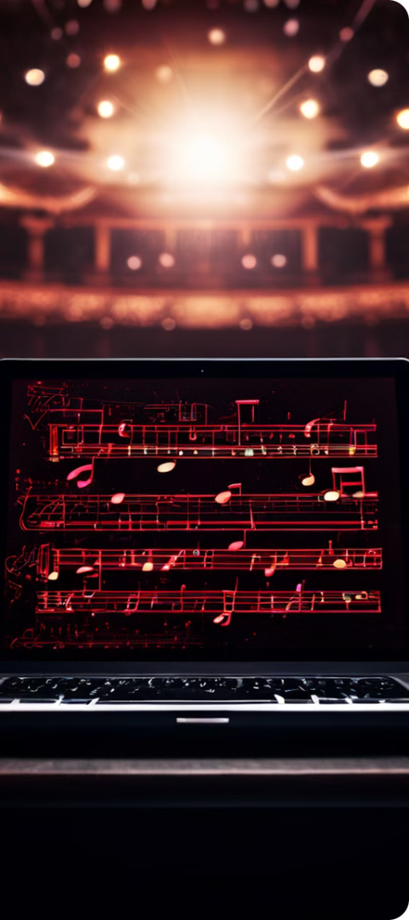
Resumen
El proyecto busca digitalizar partituras en papel a archivos XML para facilitar su manipulación en la aplicación MuseScore.
1
Digitalización
2
Eficiencia
La digitalización permitirá una fácil manipulación de las partituras en la aplicación MuseScore.
Se eliminará la necesidad de ingresar manualmente las notas, mejorando el tiempo de edición.
3
Inteligencia Artificial
Se utilizarán técnicas de inteligencia artificial y procesamiento de imágenes para lograr una digitalización precisa.

Slide 3
Introducción
El desafío de las partituras físicas
La promesa de la IA
Las partituras físicas aún predominan en el ámbito musical, lo que presenta desafíos de conservación y manipulación. Este proyecto pretende crear una solución que permita a los músicos y profesores transformar sus partituras físicas en archivos digitales, específicamente en formato XML, para facilitar su uso en software como MuseScore.
Esta iniciativa se fundamenta en el uso de técnicas avanzadas de inteligencia artificial, optimizando la precisión y eficiencia en el reconocimiento de notas musicales.

Slide 4
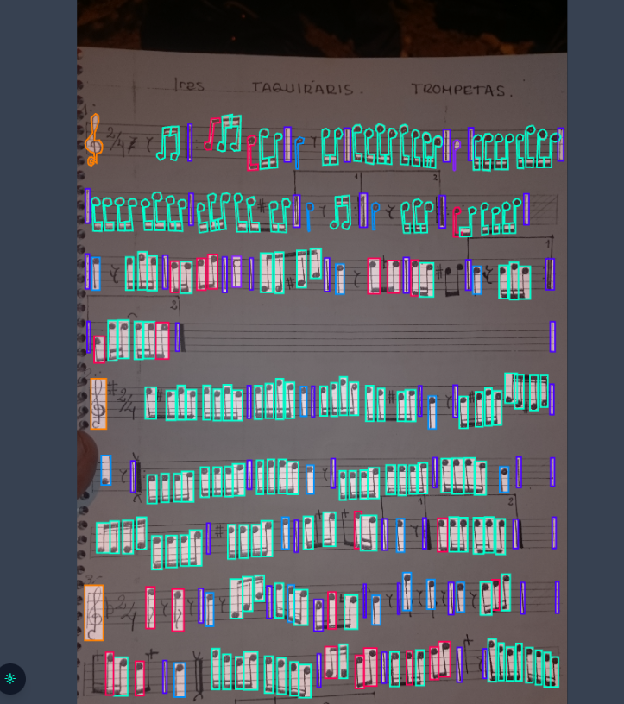
Antecedentes
Dificultades con las partituras impresas
El uso de partituras impresas en papel o escritas a mano es común en el ámbito musical. Sin embargo, esto presenta dificultades en cuanto a la durabilidad y la manipulación digital.
El problema de la transcripcion manual
Los profesores de música, por ejemplo, suelen crear y editar notaciones musicales a mano antes de fotocopiarlas para sus estudiantes, lo cual puede resultar en errores y es un proceso laborioso.

Slide 5
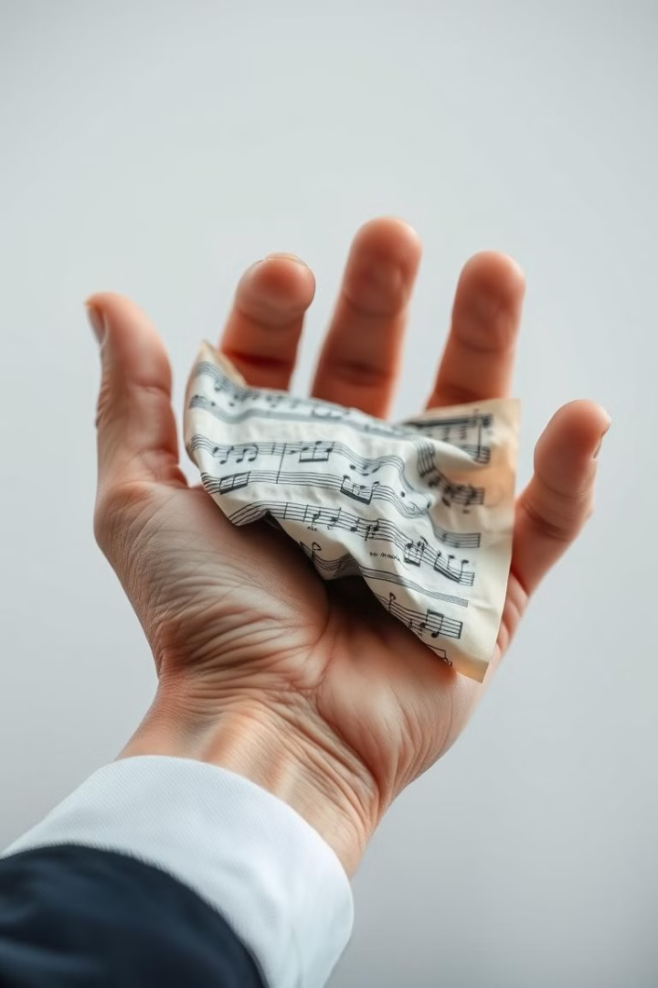
Problema
Dificultad de manipulación digital
Actualmente, los músicos y profesores deben realizar transcripciones manuales para digitalizar sus partituras, lo que resulta en una pérdida de tiempo y en ocasiones errores en la transcripción de notas.
Riesgo de deterioro
Este problema se agrava a medida que las partituras se deterioran, lo que puede afectar la calidad de las interpretaciones y la conservación del material musical.

Slide 6
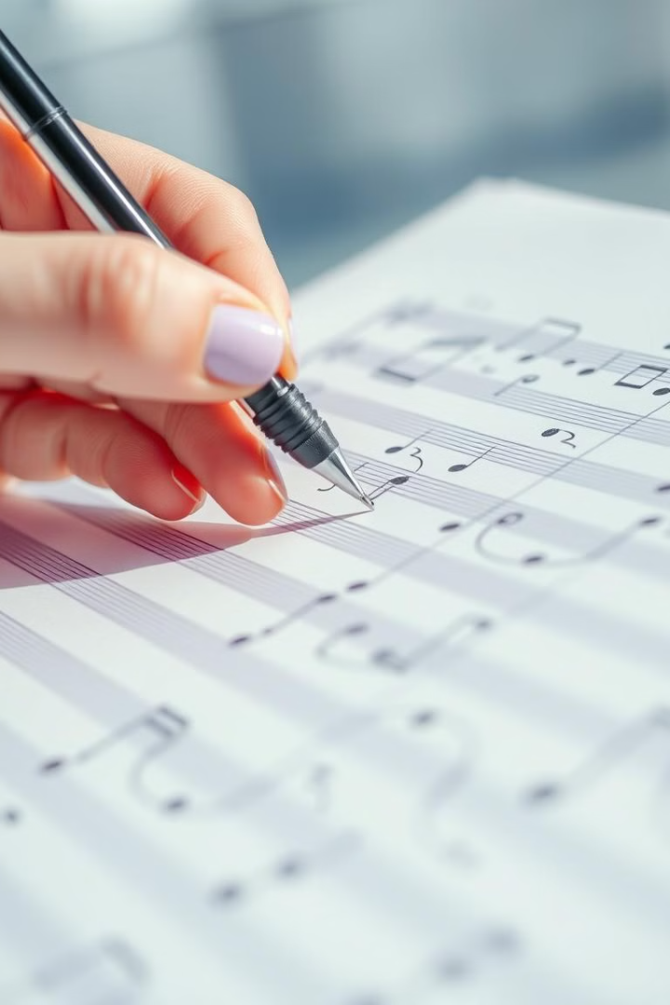
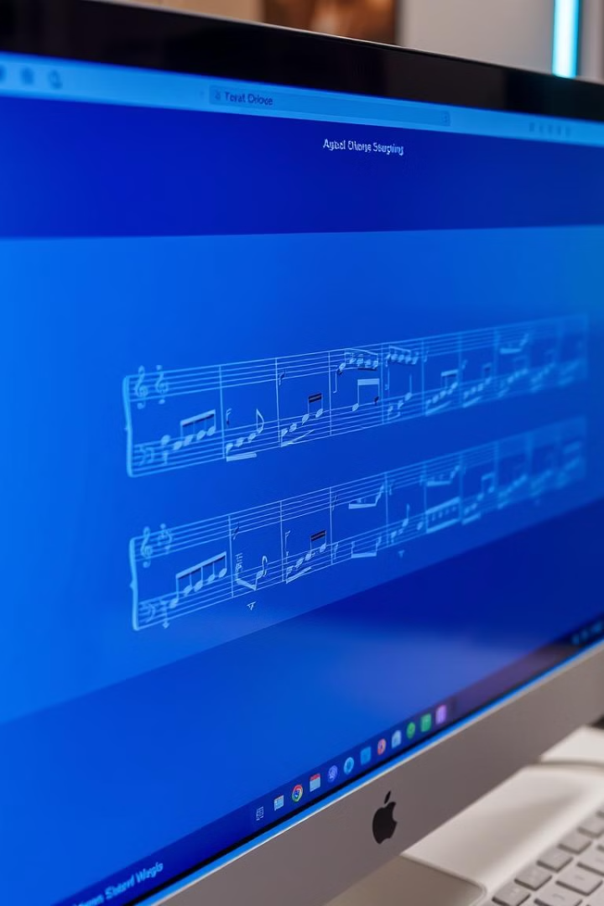
Objetivo General
Implementar una plataforma versátil para reconocimiento y digitalización eficiente de partituras musicales.

Slide 7
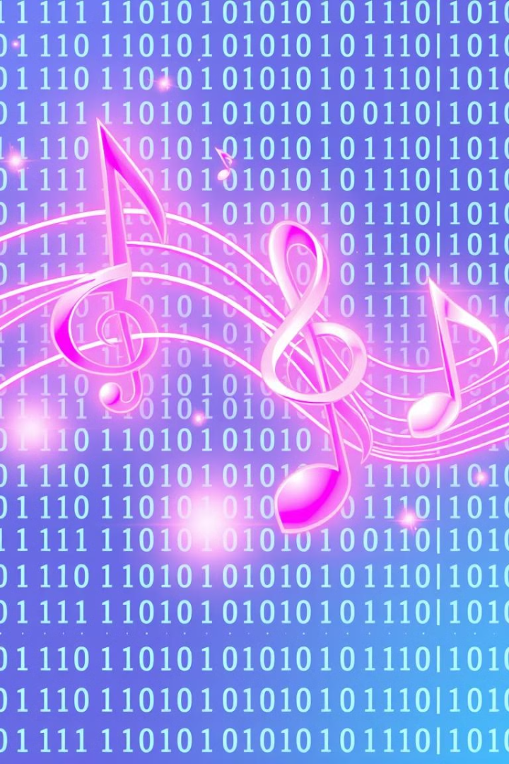
Objetivos Específicos
1. Entender la Estructura de las Partituras
2. Investigar Métodos de Identificación
3. Analizar Proyectos Similares
4. Desarrollar un modelo de detección
5. Implementar un proceso de conversión
de las notas musicales identificadas a
formato XML

Slide 8
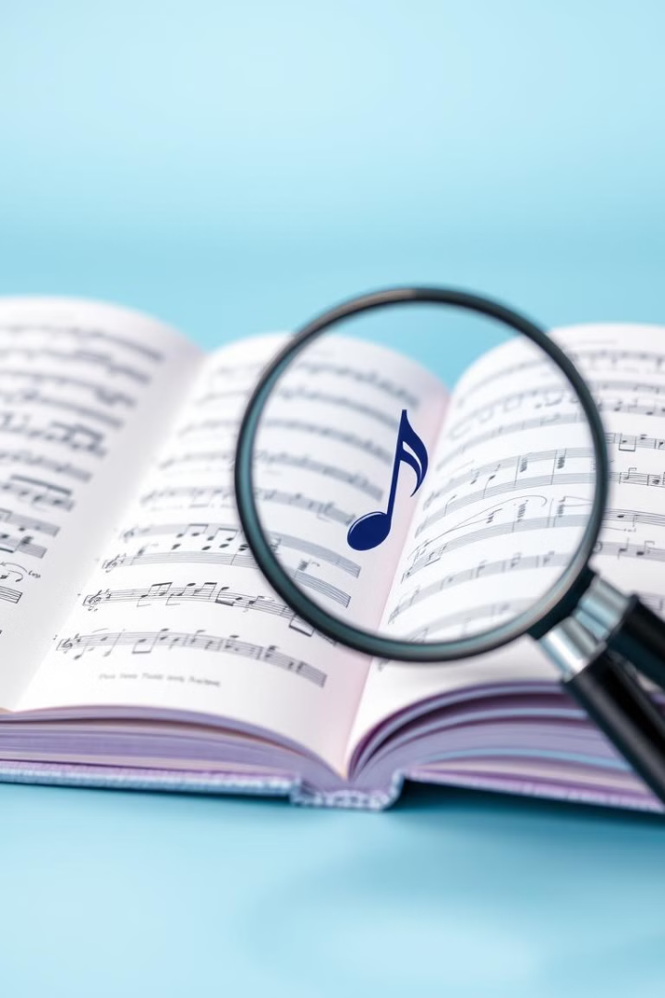
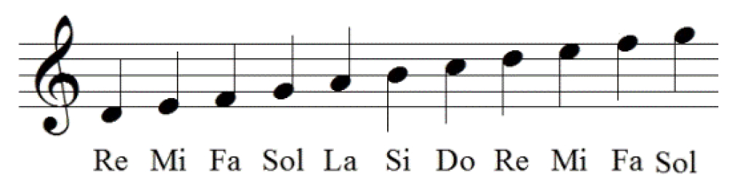
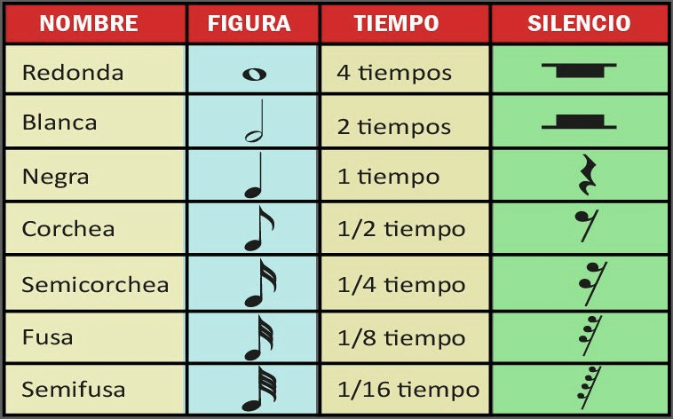
Marco Teórico
Notación Musical
Sistema de representación gráfica de composiciones musicales.
Pentagrama
Conjunto de cinco líneas donde se colocan las notas.
Figuras Musicales
Representan la duración de las notas, como redondas, blancas, negras.

Slide 9
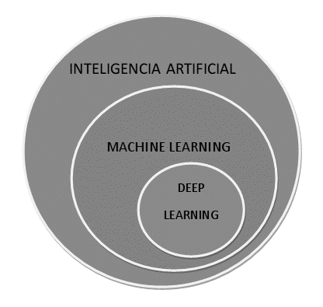
Inteligencia Artificial
Es la simulación de procesos de inteligencia humana por parte de sistemas computacionales. Incluye capacidades como el razonamiento, el aprendizaje, la percepción y la toma de decisiones.
Redes Neuronales Convolucionales (CNN)
Diseñadas para analizar imágenes y reconocer patrones visuales.

Slide 10

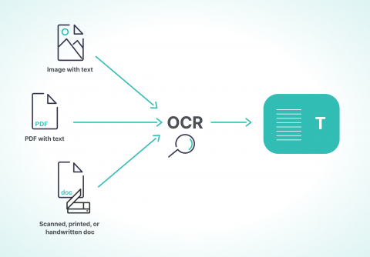
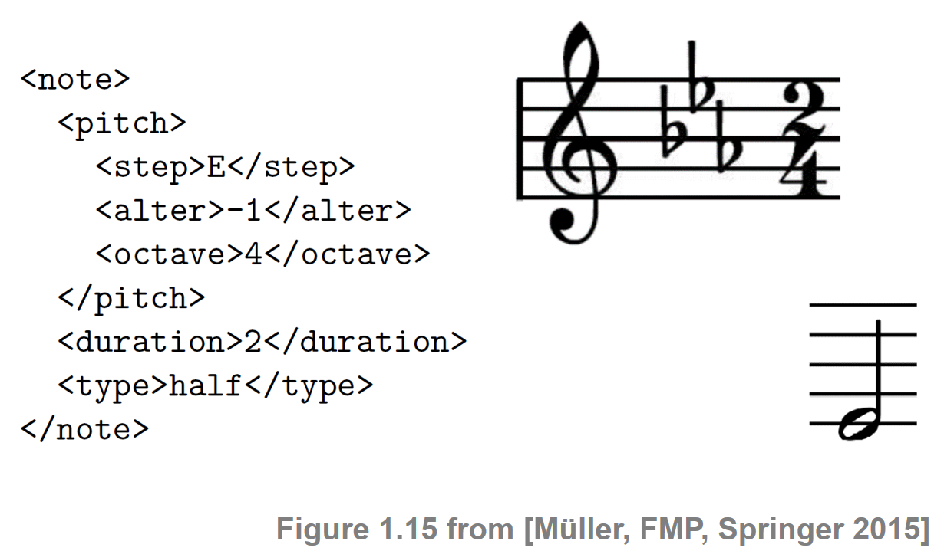


Digitalización de Partituras
Reconocimiento Óptico de Música (OMR)
Formato MusicXML
Estándar de intercambio para partituras, compatible con software musical.
Identifica y digitaliza partituras musicales.

Slide 11
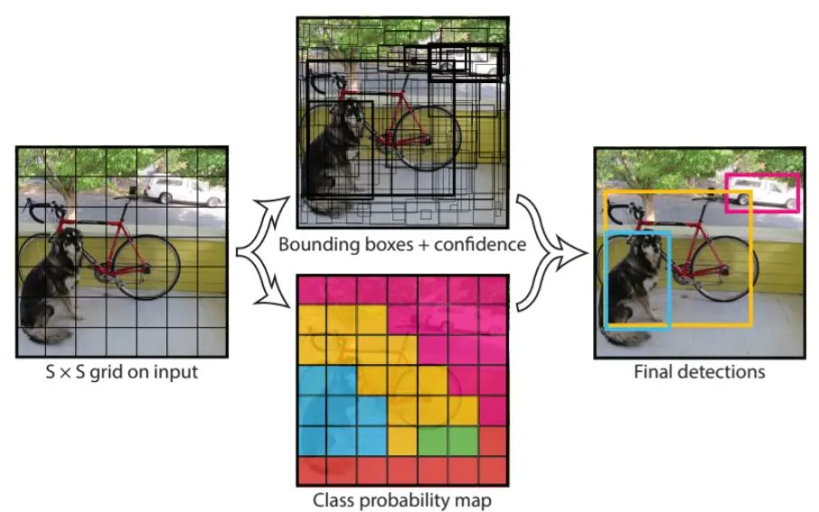




YOLOv8
1
Detección de Objetos
2
Análisis de Características Locales
3
Extracción de Mapas de Características
4
Reconocimiento de Figuras Musicales

Slide 12
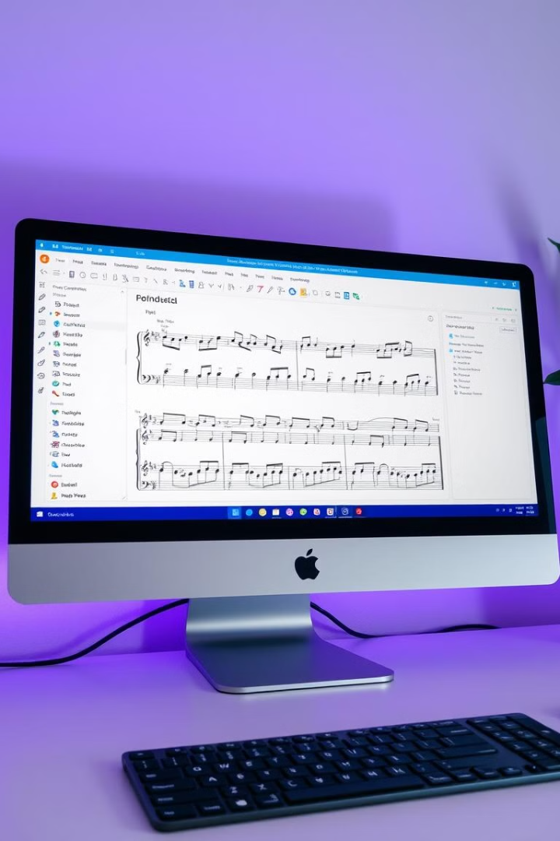
Aplicaciones y Software
1
MuseScore
Software de edición musical de código abierto, ampliamente utilizado.
2
Sibelius
Software de edición profesional, conocido por su precisión.
3
Finale
Software popular para la composición y edición musical.

Slide 13
IA
1
Transforma la digitalización de partituras.
YOLOv8
2
Modelo de IA para la detección de notas musicales.
MusicXML
3
Formato estándar para la edición y el intercambio de partituras.

Slide 14
Metodología
La metodología combina elementos de cascada y agilidad para un
desarrollo estructurado y flexible.
Precisión
Adaptabilidad
El modelo asegura la precisión en la identificación de figuras musicales.
Se permiten ajustes y validaciones continuas para resultados precisos.

Slide 15
Proceso de Digitalización
Recopilación
1
2
Preprocesamiento
Entrenamiento
3
4
Validación
Desarrollo
5

Slide 16
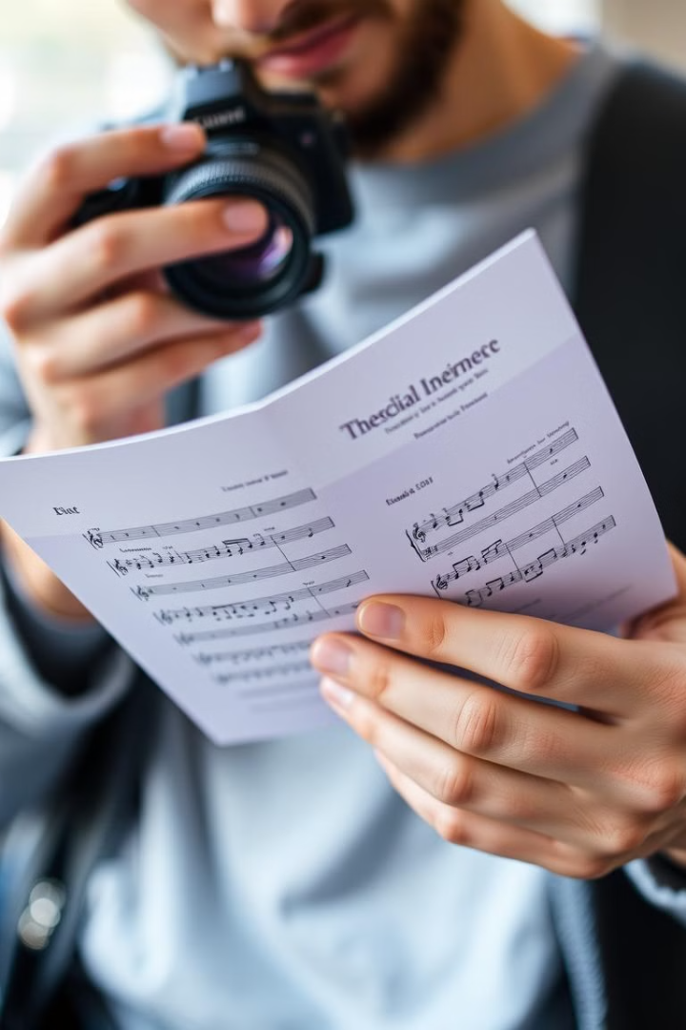
Recopilación de Datos
1
Fotografías
2
Preprocesamiento
Se recopilan imágenes de partituras musicales para el entrenamiento del modelo YOLOv8.
Se estandarizan las imágenes, eliminando las borrosas y mejorando la calidad.

Slide 17

Entrenamiento y Validación
Se utiliza el modelo YOLOv8 para entrenar una red neuronal profunda que identifica figuras musicales en imágenes de partituras.
3
Entrenamiento
El modelo aprende a identificar y clasificar las notas musicales.
4
Validación
Se valida el modelo con un conjunto de datos independiente para mejorar la precisión.

Slide 18
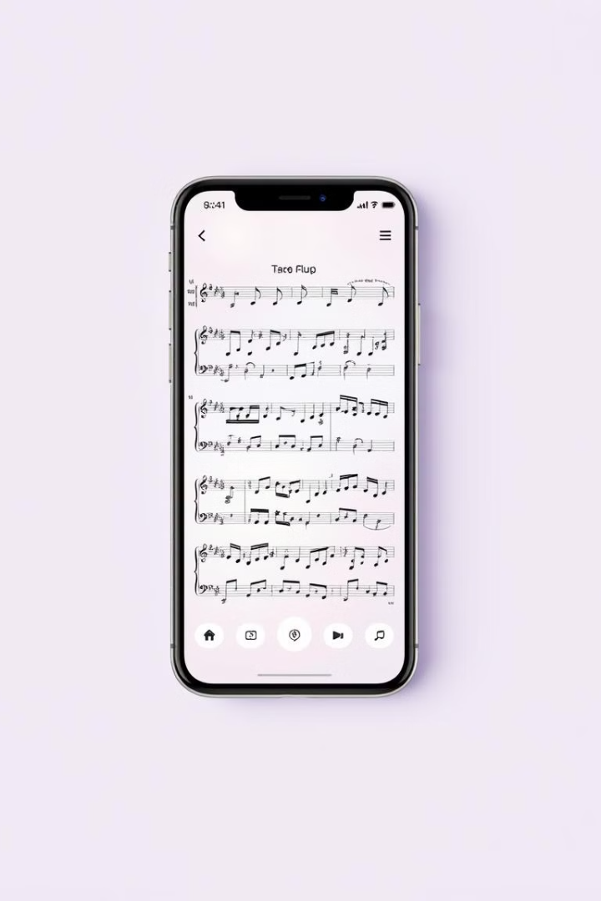



5. Desarrollo de la Aplicación Móvil
Se desarrolla una aplicación móvil que permite a los usuarios capturar imágenes de partituras musicales y enviarlas al modelo entrenado para su identificación.
Captura
Los usuarios capturan imágenes de partituras musicales.
Envío
Las imágenes se envían al modelo entrenado para su análisis.
Identificación
El modelo identifica las notas musicales y muestra los resultados.

Slide 19
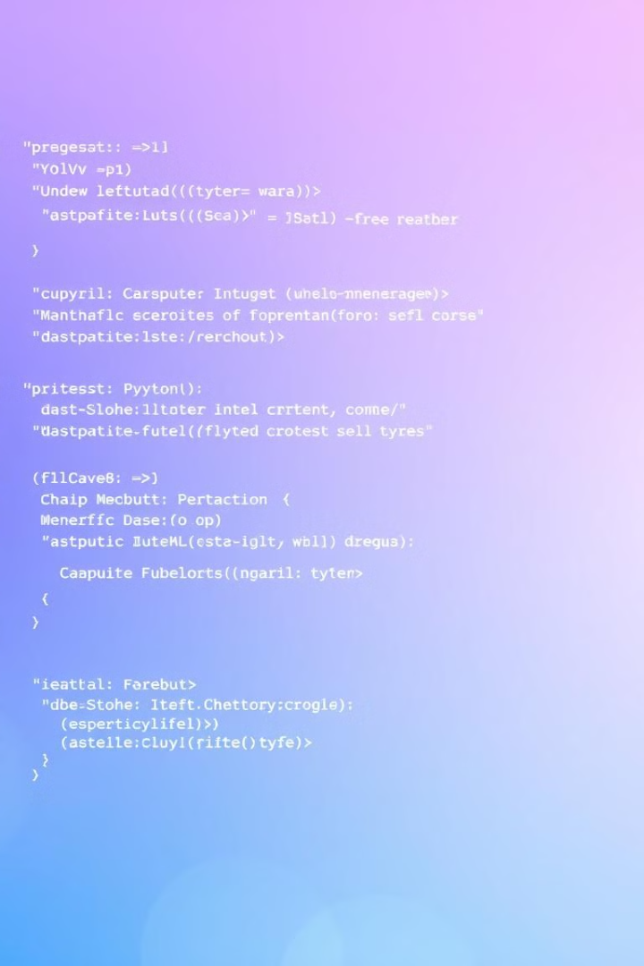



Herramientas y Tecnologías
Python
Flutter
Lenguaje principal para desarrollo de inteligencia artificial.
Marco para desarrollo de aplicaciones móviles multiplataforma.
YOLOv8
XML
Modelo de detección de objetos para la identificación de notas.
Formato para la conversion de notas

Slide 20
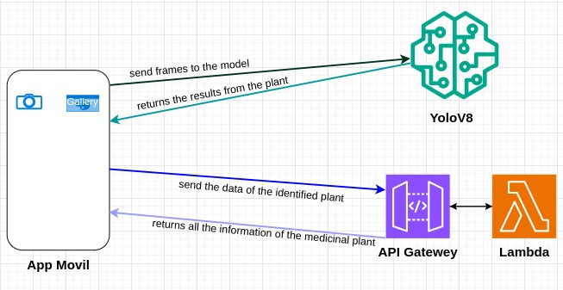
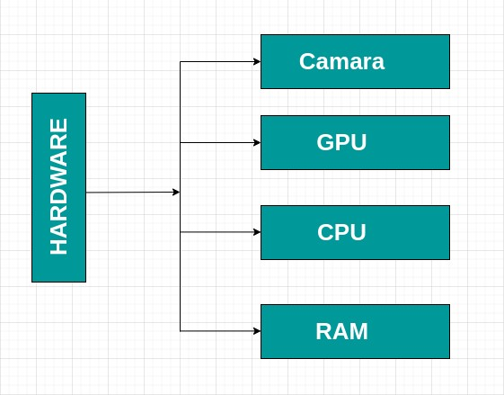
Esquema y descripcion de
Componentes

Slide 21
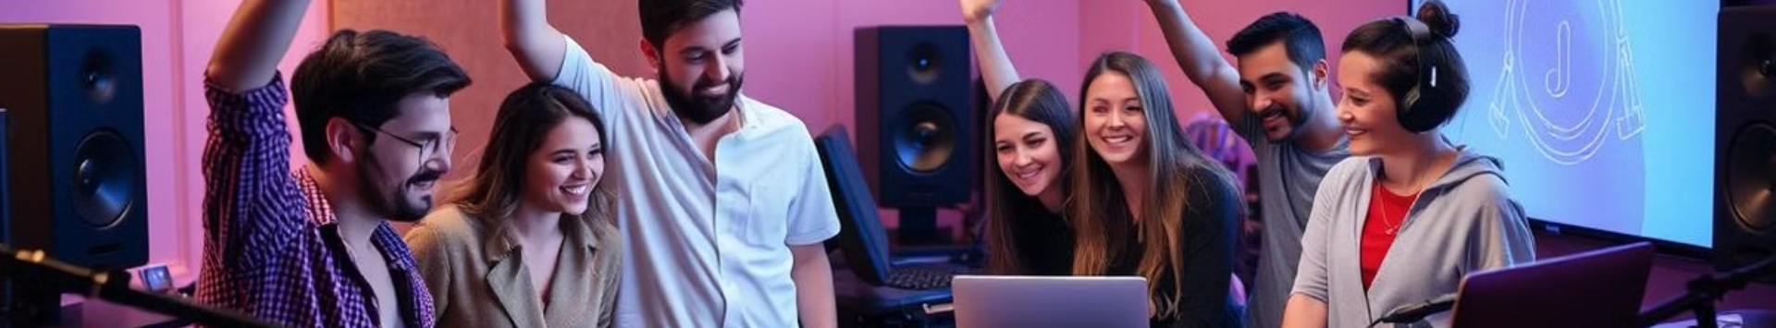
Conclusiones
La recopilación de datos fotográficos ha sido una etapa crítica para garantizar la diversidad y calidad
del conjunto de datos inicial. La combinación de diversas técnicas de recolección, como fotografía,
investigación documental , ha enriquecido significativamente el proyecto.
Precisión
Usabilidad
El modelo ha demostrado una alta precisión en la identificación de figuras musicales.
La aplicación móvil ofrece una interfaz intuitiva y fácil de usar.

Slide 22
Referencias Bibliográficas
Ultralytics
Uso de la interfaz de línea de comandos
https://docs.ultralytics.com/es/usage/cli/
Ultralytics
Modelo de entrenamiento con Ultralytics YOLO
https://docs.ultralytics.com/es/modes/train/
Ultralytics
Configuración
https://docs.ultralytics.com/es/usage/cfg/
Flutter
Start building Flutter Android apps on Windows
https://docs.flutter.dev/get-started/install/windows/mobile?tab=first-start
Flutter
flutter_vision 1.1.4
https://pub.dev/packages/flutter_vision
CLAUDIA PAOLA TORRES RODRÍGUEZ y JUAN CAMILO MONTAÑEZ OSORIO
Reconocimiento de partituras
https://view.genially.com/61854bad138f420d9d988f1c/interactive-content-reconocimiento-de-partituras
Método de identificación automática
Reconocimiento de elementos musicales
https://repository.ucatolica.edu.co/entities/publication/287128c1-475d-4c22-a8fe-dfd728ea3848

Slide 23

Muchas Gracias

